Slide 1
易经与中国文化
东北林业大学野生动物资源学院
马玉堃 教授

Slide 2
第三章 周易的象数原理
第一节 太极阴阳
一、何为太极？
太极是关乎中国古代天文学、神话学、哲学及巫术的四个根本性概念 ，分别对应北极、太一、道与太极 。这种相似性之所以在中国古代人心目中产生，乃是由于它们的确有一个共同的渊源，即它们都出自古人对天象的视察、想象、体验及模拟。

Slide 3
1、北极
天文学上的北极作为星名, 又叫北辰, 现代天文学称为小熊星座β星, 据天文学史研究者们的考证推算,在公元前1 0 9 7 年即西周初期它最靠近北极, 所以称为“北极星”, 由于它可以指示农时, 所以又称“北辰”。
由于岁差的原因，历史时期不同，北辰具体星宿也不一致。其中北斗曾经作为北辰存在很长时间。

Slide 4
2、太一
神名,《楚辞·九歌》中有《东皇太一》, 宋玉《高唐赋》中亦有“ 礼太一”, 似乎这是战国时代高无上的主神。
汉代有祭祀太一神的祠庙。如汉武帝在西安南郊建立的诸多祭祀建筑，其中有太一祠。在云阳甘泉宫南有甘泉太一祠。

Slide 5
3、道
当然就是《老子》一开篇就郑重提出的“不可道”的道，即西语的 (loges)。
道其实和太极还是有所区别的，从数上说，道先于一。
但道与一又不可分，就像一枚硬币的双面。

Slide 6
4、 太极
就是我们《易经系辞》在阐述玄理时提出来的一个带有原初与终极意味的概念。
老子说：“道生一，一生二，二生三，三生万物。”这里的一，就是太极。从空间角度而言，太极就是中心点；从时间角度而言，太极就是开始的起点（也可以是相对前后的中间点）。

Slide 7
四者的相关性
上述四个根本性概念, 在先秦两汉的文献中常常可以互相替换和诠释。如《史记天官书》云:“ 中宫天极星, 其一明者, 太一常居也” ,
《春秋元命苞》说“ 北者高也,极者藏也, 言太一之星高居深藏, 故名北极。”
太一又恰恰是“道” 的别称, 《吕氏春秋·仲夏季》言：“ 道也者, 至精也, 不可为形, 不可为名。强为之名, 谓之太一。”
东汉张衡作《灵宪》说：“有物混成, 先天地生⋯ ⋯ 斯谓天元, 盖乃道之实也。⋯ ⋯ 天有两仪,以舞道中, 其可睹, 极星是也, 谓之北极 ”。
像唐代孔颖达疏《礼记·月令》就说《老子》云: “ 道生一, 一生二, 二生三,三生万物。” 《礼运》云: “ 礼必本于太一, 分而为天地。”
《易乾凿度》云: “太极者, 未见其气, 太初者, 气之始, 太始者, 形之始, 太素者, 质之始。”

Slide 8
为何北极受到如此高规格的崇敬？
1、它居于天地中央位置
从语源学角度说，极，本义为栋，《说文》：极，屋脊之栋也。栋高居屋顶，为建筑物的中轴，故有高与中之意。
2、古代宇宙模式影响
如盖天说的《周髀算经》：“方属地，圆属天，天圆地方。”
浑天说的《浑天仪》：“浑天如鸡子，天圆如弹丸，地如鸡中黄，孤居于内，天大而地小。”
宣夜说的《隋书天文志》：“天了无质，仰而瞻之，高远无极，眼暓（mao）警绝，故苍苍然也，日月众星自然浮生虚空之中。”

Slide 9
3、北极的以静制动，从无生有
经过观察发现，北天极是一个点，尽管其在经纬天地上非常重要，但却无有实体，即是一个“无”。他为人类设计了时空，而自身确无时空。
4、万物所出，造于太一
中国古代只有北极崇拜，而没有象国外那种太阳神崇拜（尽管也有日、月崇拜存在）。但其主体神则是北极神。
从太一名号看，一意味着本原，即道。因为只有这一点，你分不出东西南北，分不出阴阳动静来。楚辞《东皇太一》首列太一，再列出四对神祇：东君（日神）云中君（云神）大司命和少司命（星神）。其后才是河伯（河神）山鬼（山神）湘君和湘夫人（水神）。
5、对北极-太一崇拜的来历比我们能想象的还要古老
古代曾有圜丘祭天大典，所谓圜丘就是模拟天体的园坛。《说文》：圜，天体也。冬至在圜丘祭天是最隆重的大典，因其在郊外，也称为“郊”。

Slide 10
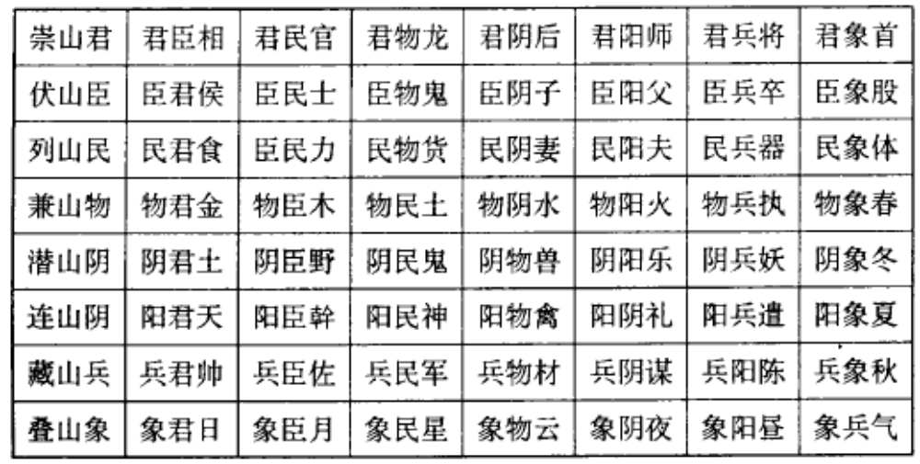
二、阴阳

Slide 11
（一）阴阳观念的基本内涵
阴阳观念就是人们对自然相对事物的朴素认知，其来源应该非常古老，从道理上分析推断，应该产生于无文字时代。
“《易》以道阴阳”是说易经就是说阴阳的。前面说明了易经产生于无文字时代，则阴阳观念亦必如此。
从出土文物上看，许多出土文物，都有反映这种关系的初步认知。

Slide 12
红山玉器承载阴阳观念
以下内容是网上红山文化研究者的相关文献内容，在此引用，以阐释阴阳观念的产生时代问题。
文献有两篇，作者似乎是同一人，一注红山小兵，一注顔祥富，但所有图片完全一致。

Slide 13
1．在红山文化玉器当中，成对出土的动物类玉器具有公母分别和雌雄差异，这是简单而直接的阴阳观念表现方式。
如胡头沟遗址出土松石鱼一对（图1），左侧鱼长2.7厘米，右侧鱼长2.5厘米，是为一雌一雄，阴阳一对；牛河梁遗址第五地点中心大墓出土玉龟一对（图2），左侧玉龟长9.4厘米，右侧玉龟长9厘米，是为一雌一雄，阴阳一对；牛河梁遗址第二地点出土玉猪龙一对（图3），左侧玉猪龙高10.3厘米，眼睛突出，面部为阳雕工艺，玦形口断开，古称雄性猪为“豖”，豖字与雄性玉猪龙的玦形口断开具有文字象形意义；右侧玉猪龙高7.2厘米，面部为阴刻工艺，玦形口相连，古称雌性猪为“豕”，豕字与雌性玉猪龙的玦口相连具有文字象形意义。豖豕成对，一雌一雄，豖豕的文字也许就是源于玉猪龙的雌雄造型差异。

Slide 14
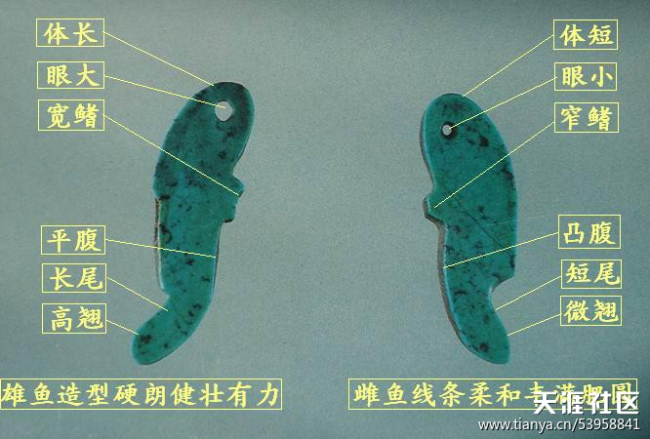
胡头沟遗址出土松石鱼一对（图1）

Slide 15
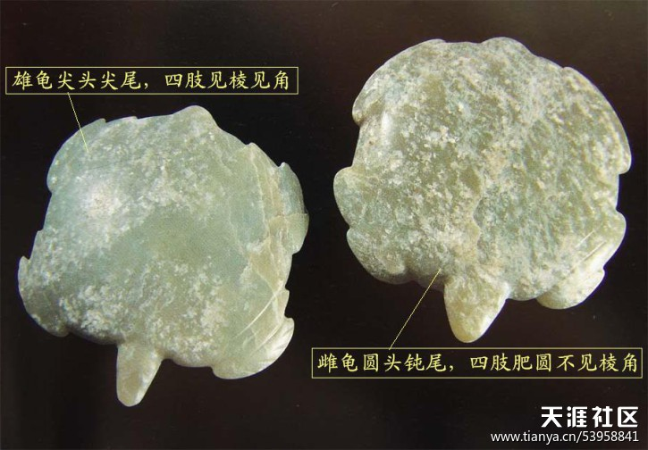
牛河梁遗址第五地点中心大墓出土玉龟一对（图2）

Slide 16
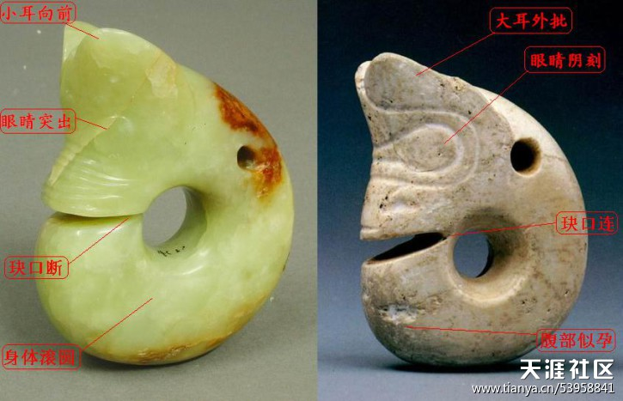
牛河梁遗址第二地点出土玉猪龙一对（图3）

Slide 17
2．在成对出土的装饰类玉器当中，同样存在着一大一小、一高一矮、一粗一细的分别和差异，这是一种更为简单的阴阳观念表现手法。
牛河梁遗址第二地点一号冢14号墓出土玉镯一对（图4），左侧手镯长7.3厘米，右侧手镯长6.8厘米，根据大属阳，小属阴，两只手镯左大右小，左属阳右属阴，是为阴阳一对；
牛河梁遗址第二地点一号冢21号墓出土双联璧一对（图5），左侧玉璧高6.1厘米，中心孔大，穿绳孔大；右侧玉璧高5.5厘米，中心孔小，穿绳孔小；根据高大属阳，矮小属阴，两只双联璧左大右小、左高右矮是为阴阳一对；
牛河梁遗址第五地点中心大墓出土的方圆形玉璧一对（6），左侧壁中心孔大，穿绳孔大。右侧壁中心孔小，穿绳孔小。根据大属阳小属阴，两只玉璧左属阳右属阴，一阴一阳是为一对。

Slide 18
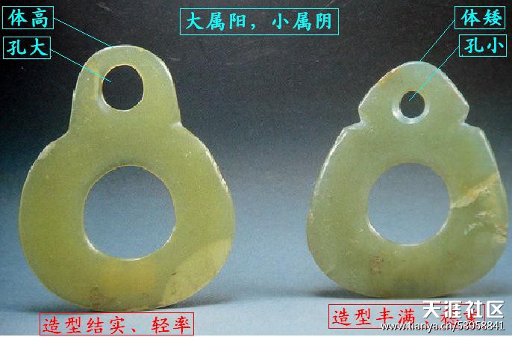
牛河梁遗址第二地点一号冢14号墓出土玉镯一对（图4）

Slide 19
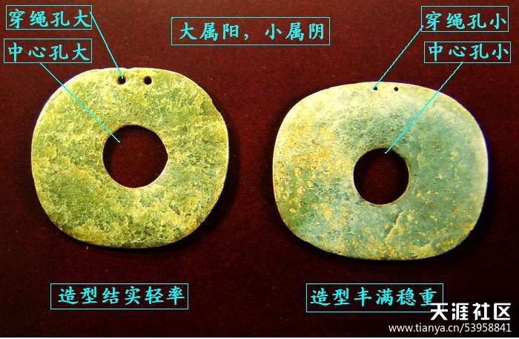
牛河梁遗址第二地点一号冢21号墓出土双联璧一对（图5）

Slide 20
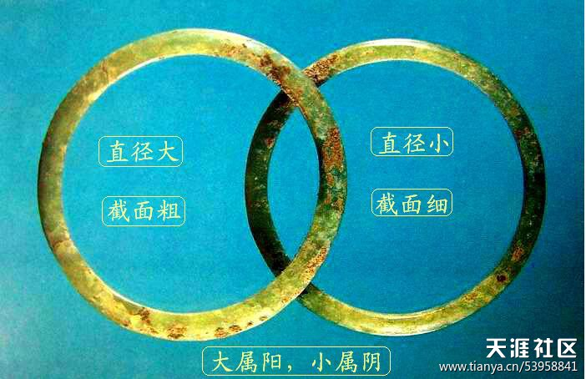
牛河梁遗址第五地点中心大墓出土的方圆形玉璧一对（图6）

Slide 21
3. 在红山文化的陶器、石器、玉器、骨器、蚌器等诸多考古学材料门类中，唯独玉器承载阴阳观念。通过对红山文化墓葬的研究，我们发现墓葬当中也有阴阳观念的存在和使用。
如牛河梁遗址第五地点中心大墓（图7），该墓葬拥有三处阴阳观念的特征，第一处特征是墓主人系男性，随葬勾云形玉佩也是雄性，男性与雄性其阴阳属性一致；第二处特征是阳性玉璧（图6左侧玉璧）与雄性玉龟（图2左侧玉龟）被放置在墓主人的身体左侧；第三个特点是阴性玉璧（图6右侧玉璧）与雌性玉龟（图2右侧玉龟）被放置在墓主人的身体右侧。

Slide 22
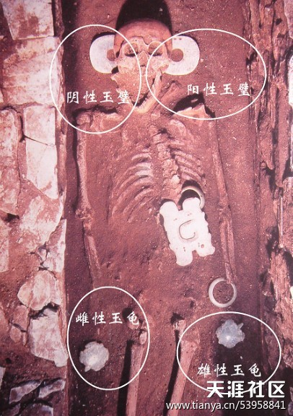
牛河梁遗址第五地点中心大墓（图7），

Slide 23
凌家滩遗址玉器反映阴阳观念
凌家滩遗址一座编号98M29的墓葬。共发现有玉器52件，其中最重要的是玉璜5件，玉人3件和玉鹰1件。其中玉鹰的雕刻反映着阴阳观念存在，该玉鹰双面雕刻，翅膀端刻纹为猪头形象。
从我们对动物文化符号解读上看，这种组合形式，应该带有明显的阴阳含义。尤其是内部的八角星纹，后面我们将要证明其实是易经在原始图案。

Slide 24
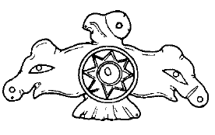
凌家滩遗址编号98M29墓葬出土的玉鹰

Slide 25
文字学上看阴阳观念的出现
关于阴阳观念,起源甚早。甲骨文中已出现
阳字“阳”作 。“阴”字甲骨文未见。金文写
作 或 。
现今发现的最早的阴阳二字连用的考古学证据是藏于西安博物馆的西周时期大型盂之一永盂,永盂的铭文记载“公乃出厥命,锡界师永厥田阴阳洛疆息师俗父田。”如下图。

Slide 26
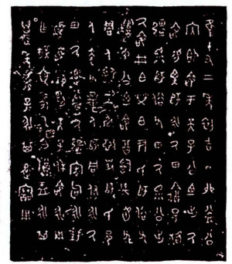
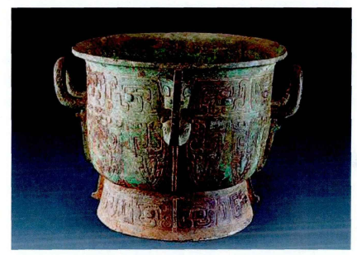

Slide 27
从字源上看,“阴阳”二字都有一个左“ ” 字旁, 这个字旁,既是古文的“阜”字。在《说文解字》中,“阜”是指的是一种无石的土山。创字之初，“阳”即指的“阜”的日光可照见的一面，故“从日，昜声”，“阴”即相反，指“阜”之未被日光照射的一面，故“从云，今声”。可见，“阴阳”之原意，是就部位而言的。
后来人们慢慢发现，阴阳与四时变化、风雨晦明等自然天象不同，亦与山川河流等自然地象有别，它不是独立性的实物，可感不可触。另外，它又显然不同于木怪石妖、天神人鬼之类的由人类幻想产生的形象。
之后阴阳的概念首先升华为自然天地之气。如“古者太史顺时視土。阳瘅愤盈，土气震发，农祥晨正，日月底于天庙，土乃脉发。先时九日，太史告稷曰：自今至于初吉，阳气俱蒸，土膏其动；弗震弗瑜，脉其满，谷乃不殖。”(《国语周语上》)

Slide 28
阴阳的顺序及地位尊卑被确立后,阴阳的含义又发生了第二次升华。在《左传》中记载了一段医和与晋侯的对话：“天有六气，降生五味，发为五色，征为五声，淫生六疾。六气曰阴、阳、风、雨、晦、明，为四时，序为五节，过则为灾：阴淫寒疾，阳淫热疾，风淫末疾，雨淫腹疾，晦淫惑疾，明淫心疾。”在这里我们可以明显的看到阴阳又由简单自然天地之气升华为抽象的气。
所有的疾病，都可纳入寒热阴阳之谱。由此，我们可以看出阴阳不仅由具体概念升华为抽象概念的“气”，而且成为提纲挈领的气，如庄子所云“天地者，形之大者也；阴阳者，气之大者也。”（《庄子则阳》）

Slide 29
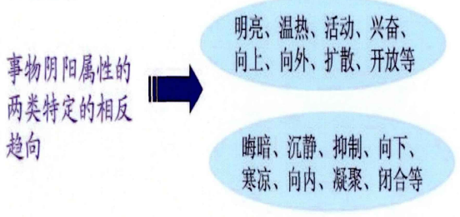

Slide 30
（二）阴阳观念的哲学升华
1、天象观测导致阴阳“循环变化”、“消长往复”思想的产生。
秦汉前期文献中较集中地评论诸子百家并论及阴阳家的四本书（《庄子》、《淮南子》、《汉书》、《史记》）除《庄子》“易以道阴阳”较笼统外，都明显地谈及了阴阳家与天文学之间的关系。
《汉书·艺文志》诸子略阴阳类班固阴阳类跋语云：“阴阳家者流，盖出于羲和之官，敬顺昊天，历象日月星辰，敬授民时，此其所长也。”

Slide 31
《史记》太史公自序载司马谈之论阴阳家：“尝窃观阴阳之术，大祥(祥即妖祸)而众忌讳，使人构而多所畏；然其序四时之大顺，不可失也。夫阴阳四时、八位、十二度、二十四节令各有教令，顺之者昌，逆之者不死则亡，未必然也，故曰‘使人构而多畏’。夫春生夏长，秋收冬藏，此天道之大经也。弗顺则无以为天下纲纪，故曰‘四时之大顺，不可失也。”

Slide 32
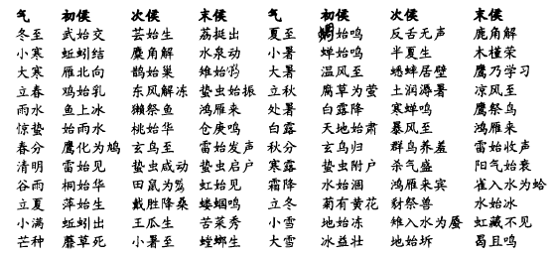
（1）物象观测反映着阴阳“循环变化”

Slide 33
（2）天象观测深入反映着阴阳“循环变化”
从古典文献的记载来看，可以知道三代以前对日月星辰、四季变迁已经有了一定的认识。
《尚书·撤征》篇及《左传》均记载夏代发生过一次日食，天文学者考证,基本可确定在公元前2155年至2007年之间，这是世界上最早的日食记录。
《淮南子·天文训》：“日出于汤谷，浴于咸池。”这些都是对太阳每天周而复始运动的形象描绘。
观察太阳运行的另一个方法是观测日影长度的变化。我国先民最早发明了圭表测景。《周礼·地官·大司徒》：“大司徒之职，以土圭之法，测土深,正日景，以求地中……日至之影，尺有五寸，谓之地中。

Slide 34
（3）太阳周年运行与“阴阳消长”
《礼记·月令》中的迎四时之气就很明显地体现了这一点：立春之日，迎春于东郊，其帝太皥，其神句芒；立夏之日迎夏于南郊，其帝炎帝，其神祝融；立秋之日迎秋于西郊，其帝少皥，其神薄收；立冬之日迎冬于北郊，其帝颛顼，其神玄冥。

Slide 35
2、生殖现象认识导致阴阳哲学“二元生化”思想的产生
人们对自身生殖现象的认知，推及动物繁衍，产生了初级的二元对立。再进一步推及到其它生命现象，并最终扩及到无生命事物。这是阴阳观念哲学化升级的重要内在原因。

Slide 36
（三）作为数术的阴阳关系
阴阳思想观念发展到成熟阶段，其最完善的表现，主要通过阴与阳之间的具体关系来阐述。
1、阴阳对立。
即指世界万物内部都存在阴阳两个方面，即两个相反属性。如八卦是阴阳两种对立的符号组成的，进而组成六十四卦。但阴阳虽然对立，却是统一在一个事物内部，贯穿于事物的始终。

Slide 37
2、阴阳互根。
即事物或现象中对立着的两个方面，具有互相依存，互相为用的联系。阴于阳都以对方作为自己存在的前提。即没有阴，阳不能存在；没有阳，阴也不能存在。
3、阴阳消长。
是指事物对立着两个方面运动变化，其运动是彼此消长的形式进行的。阴阳两个对立的矛盾始终处于彼消此长、此进彼退的动态平衡之中，才能保持事物的正常发展变化。如由白天变黑夜，由黑夜变白天；天气由热变冷，由冷变热，就是阴阳消长的事物变化过程。

Slide 38
4、阴阳转化。
即是阴阳变化，它是事物或现象的阴阳两种不同属性，在一定条件下，向其对立方面的转化。阴与阳虽然具有两种不同的属性，但又可以互相转化。易即阴阳相易，也就是阴极生阳，阳极生阴。如同夏天热极则生寒，渐变为冬天；冬天寒极而生温，渐变而为夏天，正是阴阳转化的道理。
5、阴阳平衡。
维持事物存在的前提是阴阳属性上处于动态平衡之中，如果这种平衡被打破，则事物就会发展质的变换。

